Slide 1
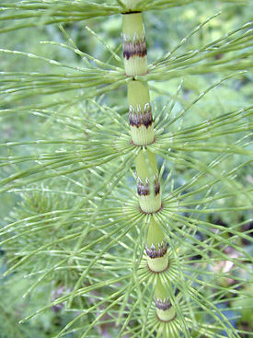
Значение хвощей в природе и жизни человека

Slide 2
Многолетнее споровое травянистое растение высотой до 40, редко до 50 см, с длинным ползучим корневищем. На корневищах образуются короткие клубневидныеответвления, с помощью которых происходит вегетативное размножение.
Надземные побеги диморфные:
генеративные побеги буроватые или розоватые, неветвистые, с треугольными бурыми листовыми зубцами, не имеющими полупрозрачного плёнчатого окаймления. После созревания спор весенние бесхлорофилльные побеги отмирают или (гораздо реже) становятся зелёными, образуют боковые веточки и тогда неотличимы от вегетативных побегов.
вегетативные побеги зелёные, прямостоячие или приподнимающиеся, полые, с пикообразной верхушкой, обычно 15—50 см высотой, 1,5—5 мм в диаметре. Веточки всегда имеются. Эпидермис стебля гладкий.
Листовые зубцы собраны в мутовки по 6—12, иногда до 16, свободные или сросшиеся не до верху. Ветви в мутовках косо направлены вверх, простые или слабоветвистые.Влагалища (редуцированные листья) на стебле цилиндрические.
Колоски 2—3 см длиной, почти цилиндрические.

Slide 3
Участие хвощей в растительном покрове очень мала, хотя их предки были гигантскими растениями (каламофиты достигали 10-20 метров высоты) и образовывали большие леса. Остатки этих растений превратились в каменный уголь. Большинство видов хвощей есть неистив- ними растениями для животных, так как содержат ядовитые вещества (хвощ болотный) или стебли являются жесткими из-за наличия большого количества кремнезема (хвощ полевой).
Практическое значение хвощей для человека невелико. Некоторые из них являются злостными сорняками (хвощ полевой), потому что легко размножаются вегетативно. Однако одновременно тот же хвощ полевой является врачебной (летние побеги используют как кровоостанавливающее и мочегонное средство), съедобные (молодые летние побеги, корневища и клубеньки в отварном виде), красящей (для окраски меха в серо-желтый цвет) растением. Находит он применение и в ветеринарии (для заживления ран). Хвощи является индикаторными растениями, то есть растениями, характеризующих условия внешней среды. Например, хвощ полевой является индикатором кислых почв. Там, где его очень много, надо проводить известкование. Побеги некоторых видов хвощей (в хвоща зимующих) очень жесткие, что обусловливает их использование вместо шлифовальной бумаги для чистки кухонной посуды, полировки металлических и столярных изделий. Надземная часть некоторых хвощей (хвоща полевого) содержит значительное количество витамина С и сладких сахаров, а подземная - крахмала.
Таким образом, значение современных Хвощевидных в природе и жизни человека можно считать незначительным.

Slide 4
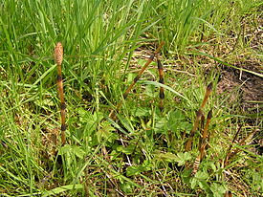
Хвощ полевой

Slide 5
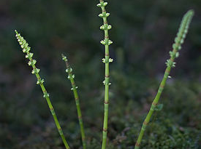
Луговой хвощ

Slide 6
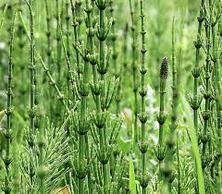
Хвощ болотный

